Slide 1


OmniDock
CAPSTONE · EQUIPO NODALIX
Cierre del proyecto · Sprint 4
Carlos Román · Crisler Romero · Felipe Vidal
Viernes 06/11/2026
Notes:
Último seguimiento semanal. El Sprint 4 cerró el domingo 01/11 y con él el proyecto: mostramos cómo terminó, las pruebas finales, lo que hizo cada uno, el cierre de los riesgos y lo que viene para la defensa.

Slide 2
Cómo terminamos
51 de 51
5 de 5
01/11
tareas e historias listas (100 %)
sprints cerrados (0 al 4)
prototipo terminado a tiempo
Cambios realizados
Pruebas
Datos y analítica
Reserva de 60 min con horario, faltas, lista de espera, avisos y 50 bahías: implementados y probados.
Regresión de la API: 115 de 115 OK. Prueba de carga: check-in p95 63 ms. Casos del Sprint 4: 22 de 22 OK.
Panel de Power BI Desktop de 3 páginas y pantalla Analítica en el panel web, con los mismos números.
Notes:
Terminamos el proyecto completo: las 51 tareas e historias de Jira están finalizadas y los cinco sprints cerrados. El prototipo quedó entregado el 01/11, que era la fecha planificada, con el push final a GitHub. En el último sprint agregamos la reserva de 60 minutos con el horario de la sede, las faltas, la lista de espera, los avisos y las 50 bahías, y todo quedó probado. La regresión automática pasó los 115 casos, la prueba de carga cumple el límite de 2 segundos y los 22 casos del Sprint 4 quedaron OK. Para los datos, el panel de Power BI Desktop y la pantalla Analítica del panel web muestran los mismos números.

Slide 3
Cambios realizados en el Sprint 4
Reserva y horario
Faltas
Lista de espera y avisos
HU-06 · CC-18, CC-19 y CC-22
HU-13 · CC-20
HU-12 y HU-14 · CC-21
Antes: 15 min para llegar y solo 4 bahías.
Ahora: 60 min para llegar; se reserva L-V de 07:00 a 21:30 y sáb. de 07:00 a 15:00.
Bahías: 50, en Acceso Norte y Patio Central.
Antes: no pasaba nada si el usuario reservaba y no llegaba.
Ahora: cada reserva vencida es una falta; con 3 no se puede reservar.
Admin: anula las faltas desde el panel. La app se sigue usando.
Antes: si todo estaba ocupado, había que revisar a cada rato.
Ahora: la bahía que se libera se guarda 15 min al primero de la lista.
Aviso: campana y alerta dentro de la app.
Notes:
Estos son los cambios que hicimos en el último sprint. En la reserva, pasamos de 15 minutos a 1 hora para llegar, se reserva solo dentro del horario de la sede y subimos de 4 a 50 bahías, en dos sectores. Agregamos las faltas: cada reserva a la que el usuario no llega deja una falta, y con 3 no puede reservar hasta que el administrador las anule; mientras tanto puede seguir usando la app y retirar su vehículo. Y agregamos la lista de espera: si no hay bahías libres para su vehículo se anota, y cuando se libera una se le guarda 15 minutos al primero y le llega una alerta en la app. Todo esto pasó sus casos de prueba; ahora lo mostramos funcionando.

Slide 4
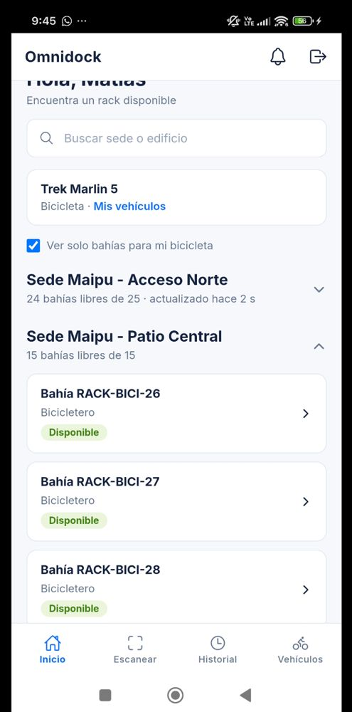
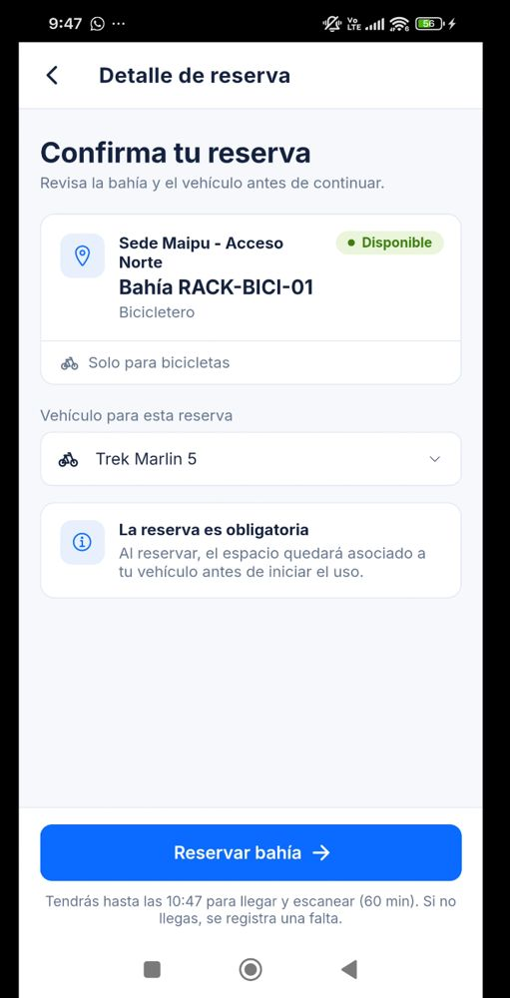
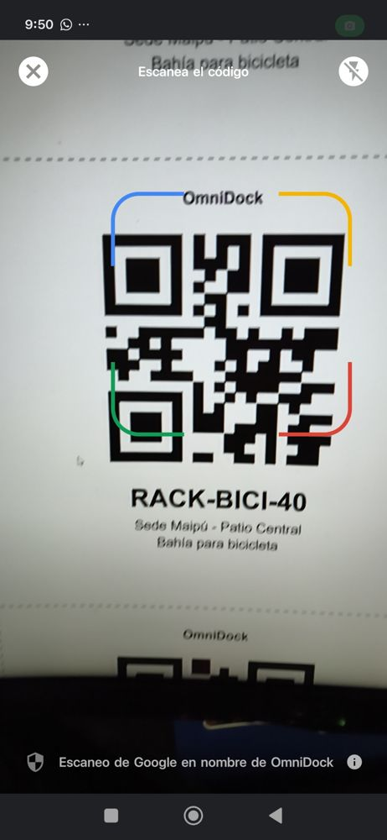
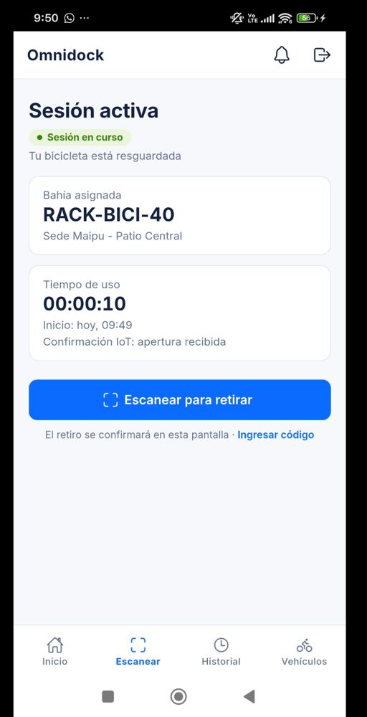
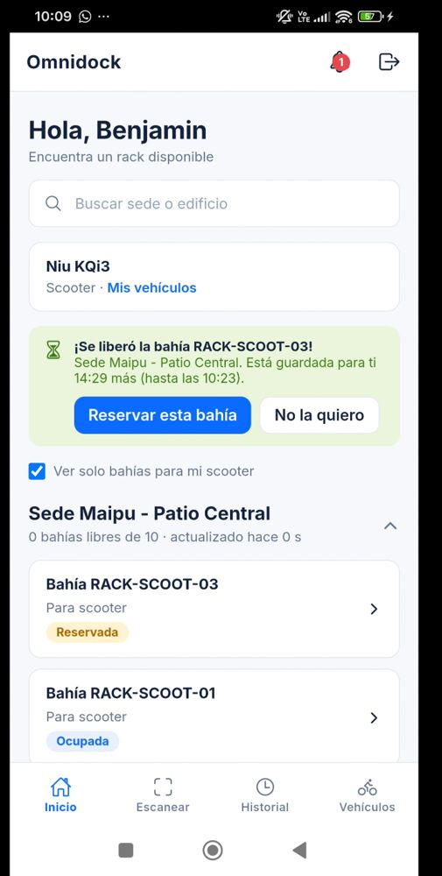
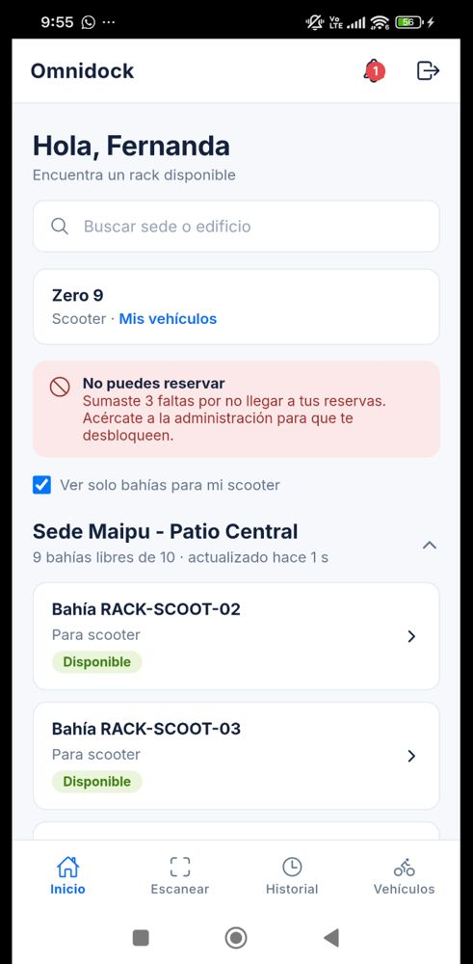
Demo: la app del usuario
Bahías en vivo
Por sector y tipo de vehículo
Reserva con 1 hora
Solo en el horario de la sede
Check-in con QR
El simulador IoT abre el candado
Sesión activa
Tiempo de uso; se retira con QR
Lista de espera
Bahía guardada 15 min al primero
Faltas
Con 3 no se puede reservar
Capturas del celular real en las pruebas del Sprint 4 (31/10 y 01/11). Hoy lo mostramos en vivo.
Notes:
Esta lámina es el respaldo de la demo en vivo; si la red falla, la recorremos con las capturas. Flujo del usuario: ve las bahías libres por sector y tipo de vehículo, reserva y tiene 1 hora para llegar (solo dentro del horario de la sede). Al llegar escanea el QR del rack: el backend le ordena al simulador IoT abrir el candado y empieza la sesión. Para retirar escanea de nuevo. Las reglas nuevas del 23/10 también se ven: si no hay bahías libres para su vehículo se une a la lista de espera y, al liberarse una, se le guarda 15 minutos. Si no llega a una reserva queda una falta; con 3 no puede reservar hasta que el administrador las anule. Usuarios de prueba: fnavarro@duocuc.cl (3 faltas) y bherrera@duocuc.cl (lista de espera), clave user123.

Slide 5
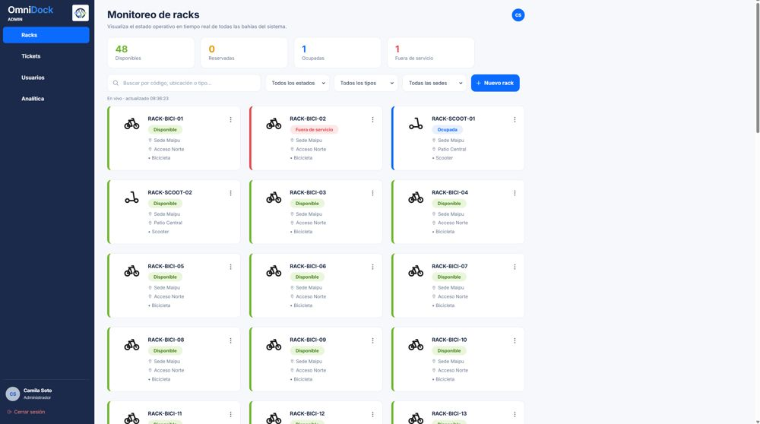
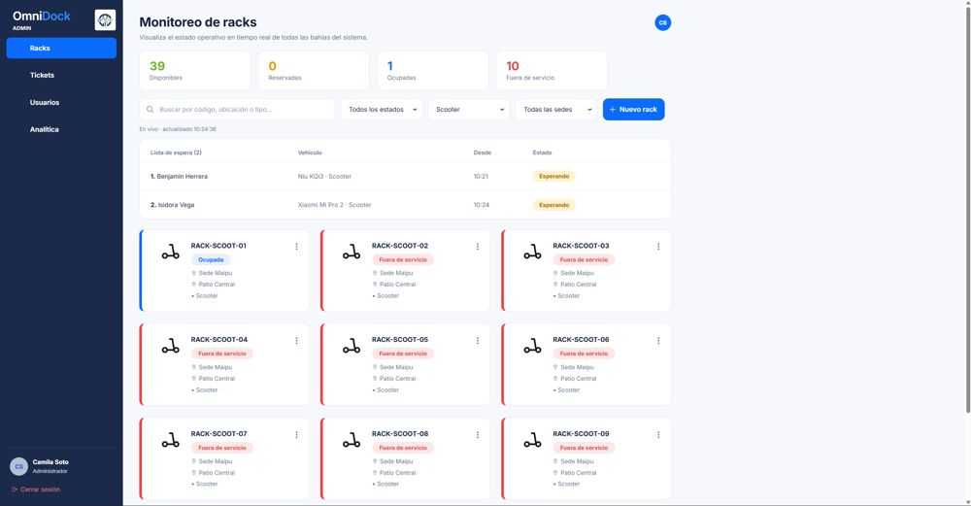
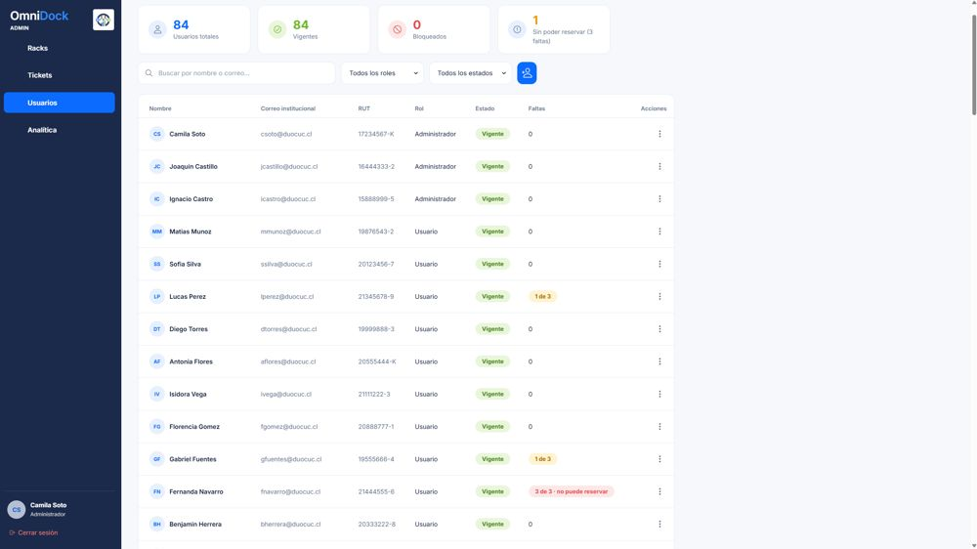
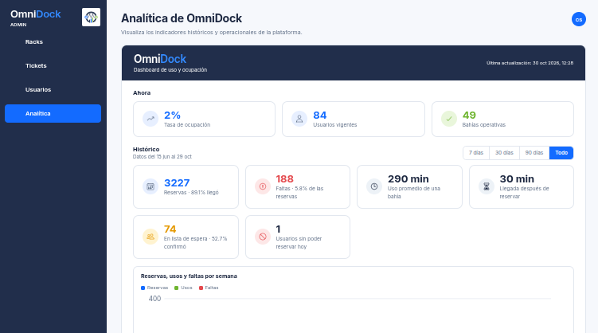
Demo: el panel del administrador
Monitoreo de racks
Las 50 bahías por estado; una reserva de la app se ve en unos 3 s.
Lista de espera
Quién espera y desde cuándo; al liberar una bahía se ofrece al primero.
Usuarios y faltas
Roles, bloqueo y faltas; el admin las anula y desbloquea.
Analítica
Gráficos sobre las vistas BI; cuadran con Power BI.
Notes:
El mismo backend atiende la app y el panel, así que lo que hace el usuario se ve aquí en unos 3 segundos. Monitoreo: contadores por estado y filtros por estado, tipo y sede; desde aquí se deja una bahía fuera de servicio o se crea un ticket. Lista de espera: aparece arriba de los racks; para la demo dejamos fuera de servicio las bahías de scooter libres y luego marcamos disponible RACK-SCOOT-03 para que se ofrezca. Usuarios: se ve quién tiene faltas; anular las faltas lo desbloquea y le llega el aviso en la app. Analítica: indicadores y gráficos calculados con las mismas vistas que usa Power BI, filtrables por período.

Slide 6
Roadmap del proyecto
S1
S2
S3
S4
S5
S6
S7
S8
S9
S10
24/08
24/08
31/08
31/08
07/09
07/09
14/09
14/09
21/09
21/09
28/09
28/09
05/10
05/10
12/10
12/10
19/10
19/10
26/10
26/10
Sprint 0
Kick-off y alcance
24/08 – 06/09
Sprint 1
Requisitos y diseño
07/09 – 20/09
Sprint 2
Backend y base de datos
21/09 – 04/10
Sprint 3
Desarrollo front web y móvil
05/10 – 18/10
Sprint 4
Power BI, pruebas y cierre
19/10 – 01/11
Cierre · 01/11
Cerrado
Cerrado
En curso
En curso
Planificado
Planificado
Sprints de dos semanas · prototipo entregado el 01/11/2026
Sprints de dos semanas · prototipo entregado el 01/11/2026
Notes:
Roadmap por semanas. Los cinco sprints están cerrados; la línea marca el cierre del Sprint 4 y del proyecto, el domingo 01/11, que era la fecha de entrega planificada desde el inicio.

Slide 7
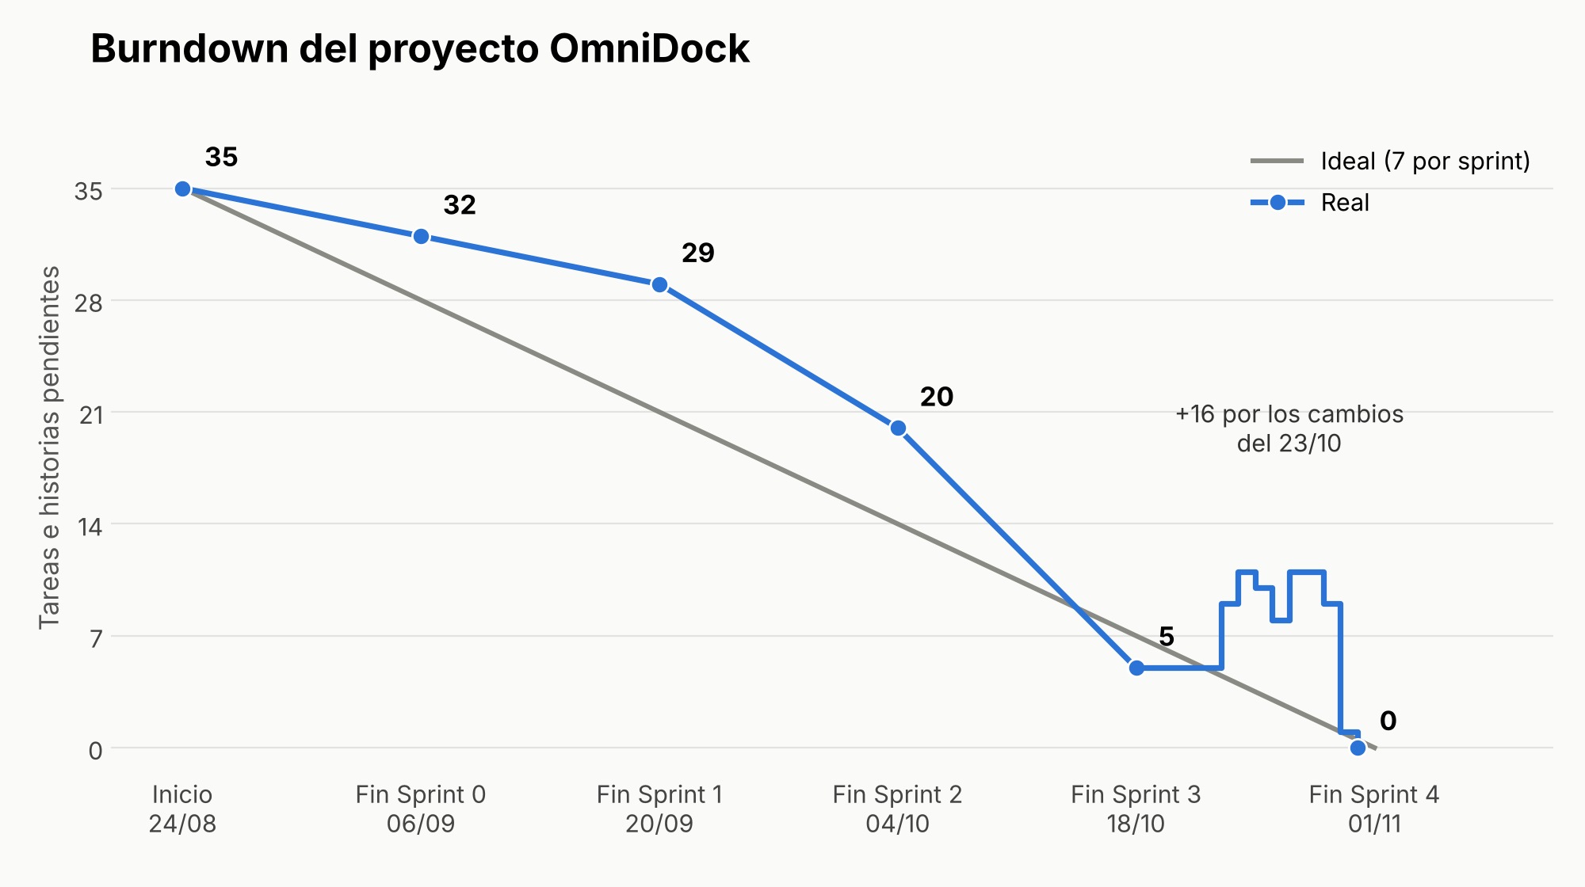
Burndown del proyecto
0
pendientes de 51 al 01/11
Los cambios del 23/10 sumaron 16 tareas e historias, y se cerraron todas.
El proyecto terminó en la fecha planificada.
Notes:
El burndown final del proyecto, con la exportación de Jira del 01/11. Partimos con 35 tareas e historias y los cambios de la presentación sumaron 16, por eso la línea sube después del 23/10. Al 01/11 no queda ninguna pendiente: las 51 están finalizadas.

Slide 8
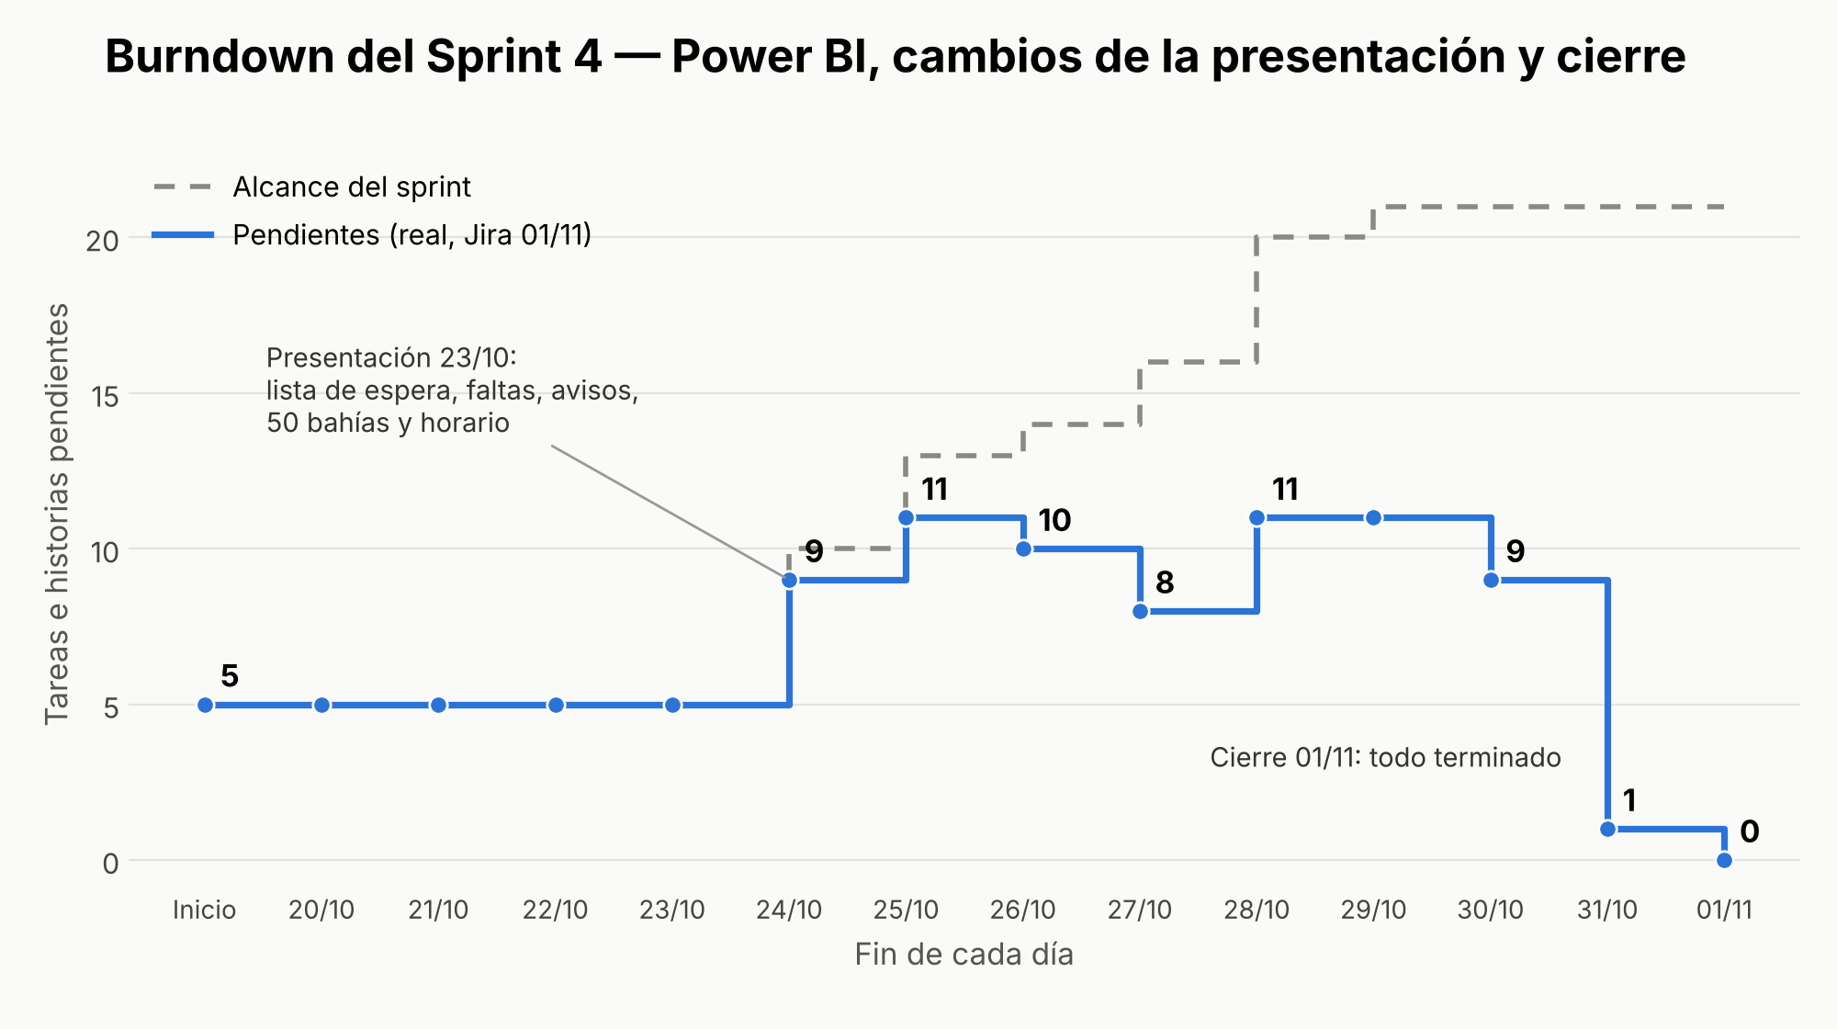
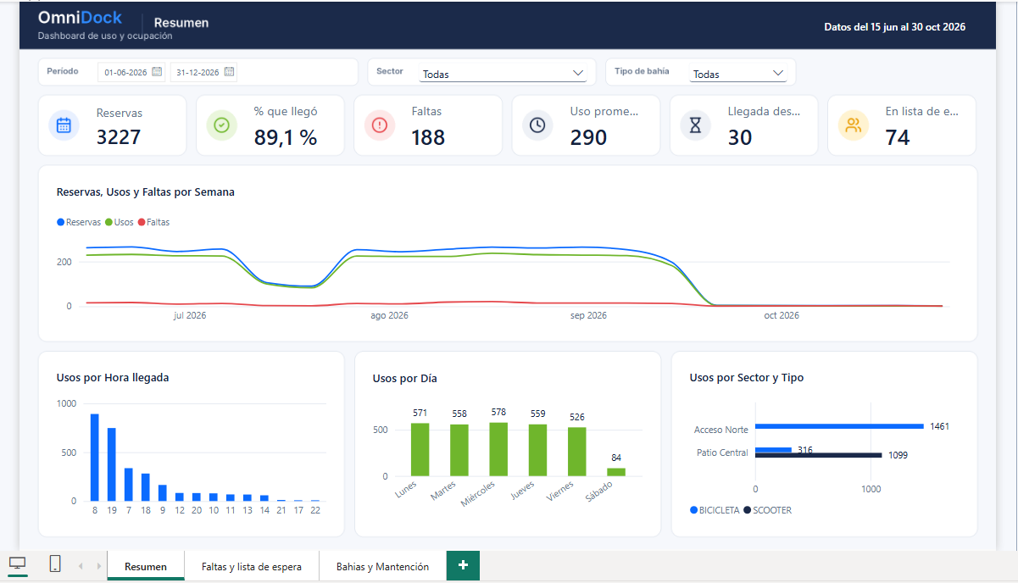
Sprint 4: burndown y pruebas
Burndown: el alcance subió de 5 a 21 con los cambios del 23/10; las 21 se cerraron el 01/11.
Power BI: panel de 3 páginas con los colores de la web; cuadra con Analítica.
Pruebas: regresión de la API 115 de 115 OK; carga con 10 usuarios: check-in p95 63 ms; 22 de 22 casos del sprint OK. DEF-10 y DEF-11 se corrigieron el 01/11.
Notes:
El Sprint 4 partió con 5 tareas, subió a 21 con los cambios del 23/10 y terminó con las 21 cerradas el 01/11. A la derecha está la primera página del panel de Power BI Desktop, con los colores de la web; sus totales cuadran con la pantalla Analítica. En pruebas: la regresión de la API pasó completa, la prueba de carga cumple los 2 segundos del ERS, y los 22 casos del sprint quedaron OK. Dos casos de la lista de espera fallaron el 31/10, DEF-10 y DEF-11; se corrigieron y pasaron el 01/11. DEF-09, con 50 usuarios a la vez, quedó aceptado porque pasa solo con el simulador dentro del backend.

Slide 9
Sprint 4: lo que hizo cada uno
Carlos Román
Felipe Vidal
Crisler Romero
App, panel web y ERS
Backend y pruebas
Datos, BI y arquitectura
Listo: pantallas de lista de espera, faltas y avisos; panel con faltas y lista de espera; QR de las 50 bahías.
Además: ERS v1.4 y el Sprint 4 en Jira.
Cerró: casos de pantallas (31/10) y empaquetado: jar, build web y APK.
Listo: reserva de 60 min y horario, faltas y desbloqueo, lista de espera y avisos.
Corrigió: un ticket o alerta IoT sobre una bahía reservada la cancela sin falta (CC-23).
Cerró: pruebas de integración y dos casos de pantallas.
Listo: tablas nuevas, 50 bahías, historial regenerado y gráficos de la pantalla Analítica (CC-24).
Además: UML, DAS v1.2, regresión y prueba de carga.
Cerró: panel de Power BI Desktop y corrección de DEF-10 y DEF-11.
Notes:
Cada uno cerró su parte. Carlos hizo las pantallas nuevas de la app y del panel, los QR, el ERS v1.4, ejecutó los casos de pantallas y empaquetó el prototipo. Felipe programó en el backend la reserva de 60 minutos, el horario, las faltas, la lista de espera y los avisos, y cerró las pruebas de integración. Crisler hizo las tablas nuevas, el historial, la pantalla Analítica, UML y DAS, la regresión y la prueba de carga, el panel de Power BI y la corrección de los dos últimos defectos.

Slide 10
Riesgos al cierre
Probabilidad
14
Sprint 4 corto, con los cambios del 23/10 al medio: cerrado
Las 21 tareas del sprint se terminaron el 01/11.
Alta
17
Pruebas del Sprint 4 sin ejecutar: cerrado
22 de 22 casos OK, regresión 115 de 115 y prueba de carga.
Media
12
Código del Sprint 4 fuera de GitHub: cerrado
Push final del 01/11, con la corrección de DEF-10 y DEF-11.
15
Jira se mueve tarde: cerrado
Baja
19
Jira al día y exportación final del 01/11.
19
Nuevo: la demo de la defensa depende de Oracle Cloud y de la red
Bajo
Medio
Alto
Nivel medio. Probar el día antes y llevar video, capturas y la APK instalada como respaldo.
Impacto
Cerrados al 01/11: R3, R12, R14, R15, R17 y R18. Aceptado: R16 (KPI de tiempo sin usuarios reales). Solo queda abierto R19, para la defensa.
Bajo
Medio
Alto
Notes:
Al cierre del proyecto todos los riesgos que veníamos siguiendo quedaron cerrados: el plazo del Sprint 4, las pruebas, el código en GitHub y Jira. El 3 y el 18 se cerraron con la prueba de carga, y el 16 queda aceptado porque el KPI de tiempo se estima con el historial, sin usuarios reales. Agregamos uno nuevo, el 19: la demo en vivo de la defensa depende de la base en la nube y de la red de la sede. Para eso vamos a probar todo el día antes y llevar un video, capturas y la APK instalada como respaldo.

Slide 11
Registro acumulado de riesgos
N° | Riesgo | Desde | Estado al 06/11
1 | Cambios en requisitos amplían el alcance | 11/09 | Cerrado: ERS estable y cambios en la matriz CC
2 | Contratos de la API desalineados con las integraciones | 11/09 | Cerrado: contratos del Sprint 1, integración OK
3 | Concurrencia en la asignación de bahías | 11/09 | Cerrado: carga del 30/10 sin bloqueos
4 | Disponibilidad del entorno en la nube | 11/09 | Cerrado: Oracle Cloud estable
5 | Diseño UI sin cubrir todos los requisitos | 02/10 | Cerrado: 26 de 26 casos de pantallas (S3)
6 | Dificultad para programar el CRUD | 02/10 | Cerrado: 30 endpoints probados
7 | Problemas con JWT y roles | 02/10 | Cerrado: pruebas de roles OK
8 | Cambios en la base durante el desarrollo | 02/10 | Cerrado: cambios del S4 controlados con CC
9 | Poco tiempo para pantallas e integración | 09/10 | Cerrado: Sprint 3 terminado a tiempo
10 | Power BI: publicar e incrustar el informe | 09/10 | Materializado y resuelto: gráficos propios (CC-24)
11 | Defectos abiertos DEF-03 y DEF-04 | 09/10 | Cerrado: corregidos el 11/10
12 | Código incompleto en GitHub | 09/10 | Cerrado: push final del 01/11
13 | Ventana de reserva sin definir | 09/10 | Cerrado: 60 min (CC-18)
14 | Sprint 4 corto | 16/10 | Cerrado: 21 de 21 tareas al 01/11
15 | Jira se mueve tarde | 16/10 | Cerrado: Jira al día al 01/11
16 | KPI de tiempo sin medir con usuarios reales | 23/10 | Aceptado: se estima con el historial
17 | Pruebas del Sprint 4 sin ejecutar | 30/10 | Cerrado: 22 de 22 casos OK
18 | Tiempo de respuesta sobre 2 s | 30/10 | Cerrado: check-in p95 63 ms
19 | La demo de la defensa depende de la nube y de la red | 06/11 | Abierto (medio)
Notes:
El registro acumulado de riesgos al cierre, con el mismo número para cada riesgo desde el primer seguimiento. Los 18 riesgos del proyecto quedaron cerrados, aceptados o, en el caso del 10, materializados y resueltos con los gráficos propios. El único abierto es el 19, que agregamos hoy para la defensa.

Slide 12
Maqueta IoT (en construcción)
Qué es
Cómo se conecta
Estado
ESP32 · 2 bahías
Mismo contrato que el simulador
Para la presentación final
Bahías: RACK-BICI-01 y RACK-BICI-02, cada una con su QR.
Luz: un LED RGB muestra el estado del candado.
Pulsador: hace de cierre manual de la bahía.
Red: notebook con el backend, ESP32 y celular en el hotspot de un celular.
Orden: al hacer check-in, el backend le pide al ESP32 abrir, igual que al simulador.
Backend: no cambia; solo apunta al ESP32 en vez del simulador.
Listo: componentes comprados el 05/11.
Sigue: armar el circuito y programar el ESP32.
Respaldo: si algo falla, la demo sigue con el simulador.
Notes:
Para mostrar que la solución no depende solo de un simulador, estamos armando una maqueta con dos bahías. Cada bahía tiene un ESP32 conectado a un LED RGB, que muestra el estado del candado, y a un pulsador, que hace de cierre manual. El notebook con el backend, el ESP32 y el celular con la app se conectan al hotspot de un celular. Cuando el usuario hace check-in, el backend le envía al ESP32 la misma orden de abrir que hoy recibe el simulador, así que el backend no cambia: solo cambia la dirección del dispositivo. Los componentes los compramos el 05/11; ahora sigue armar el circuito y programar el ESP32 para la presentación final. Si algo falla, la demo sigue funcionando con el simulador.

Slide 13
Próximos pasos
06/11
Último seguimiento: la aplicación funcionando en vivo
13/11
Presentación final interna (Nota 3): proyecto completo, demo y maqueta IoT
27/11
Ensayo para la comisión, con las evaluaciones parciales cerradas
30/11 – 12/12
Defensa ante la comisión (semana 1 o 2 de presentaciones)
Respaldo
Video de la demo, APK instalada y backend local por si falla la red
Notes:
Este es el último seguimiento semanal: el proyecto quedó cerrado el 01/11. El 13/11 hacemos la presentación final interna (Nota 3) con el formato de la defensa, y ahí queremos mostrar también la maqueta IoT. El 27/11 es el ensayo para la comisión, con todas las evaluaciones parciales cerradas, y la defensa es entre el 30/11 y el 12/12. Para no depender de la red llevamos un video de la demo, la APK instalada y el backend listo para correr en un notebook.

